Slide 1
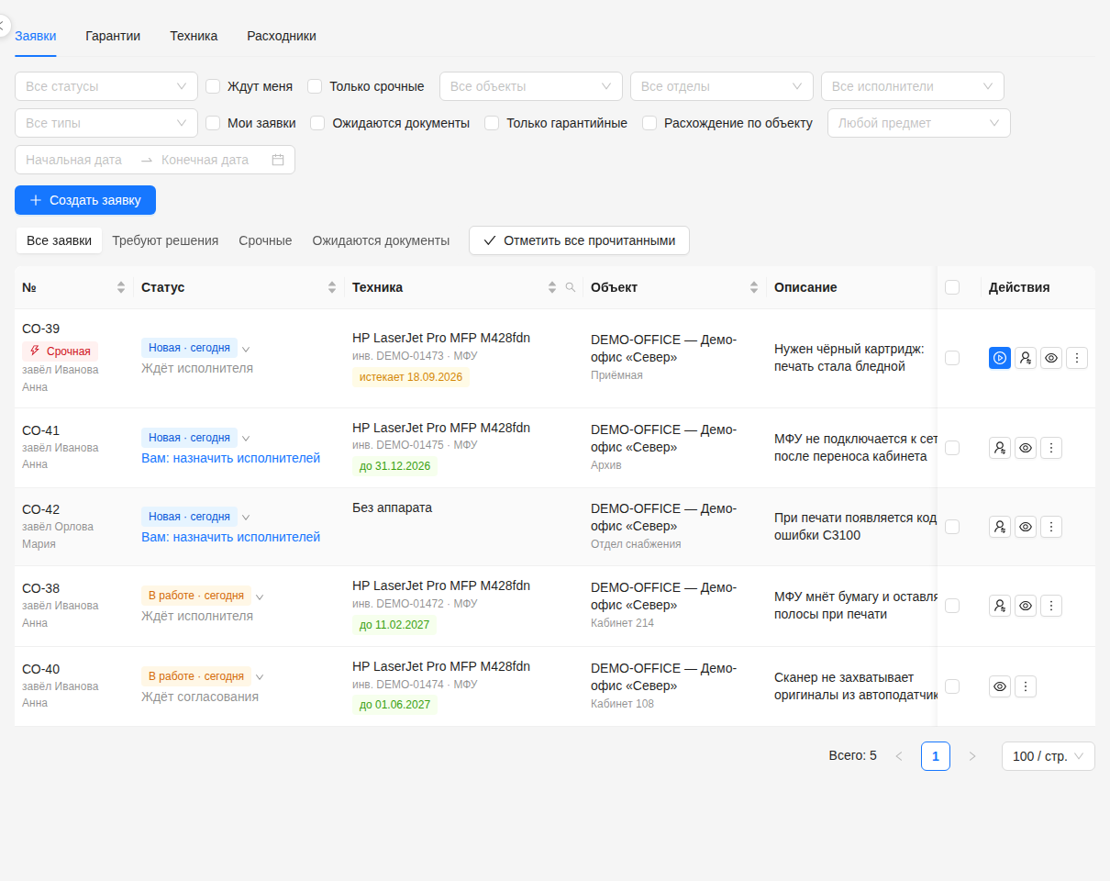
ОРГТЕХНИКА · СИСТЕМНЫЙ АДМИНИСТРАТОР
01 / 07
Рабочая очередь ИТ
Сначала «Ждут меня», затем срочные и самые старые ожидания. Статус и сторона ожидания — разные поля.
АКТУАЛЬНЫЙ ЭКРАН · ДЕМОНСТРАЦИОННЫЕ ДАННЫЕ
1
Отберите очередь
Фильтры сохраняются. «Ждут меня» показывает заявки, где от вашего профиля требуется шаг; срочные собирает пресет «Срочные».
2
Проверьте ожидание
«Новая» бывает и без исполнителя, и уже с назначенными исполнителями.
3
Откройте заявку
Повтор, срочность, возраст и непрочитанное видны до входа в карточку.
Координация
Исполнение
Сквозной просмотр, назначение, согласование, пауза, перемещение, массовые действия.
Старт, объём работ, файлы и закрытие — только для поимённо назначенного сотрудника.
Не расширяйте доступ до проверки назначения
Если рабочей кнопки нет, сначала сверяйте исполнителей, статус и причину блокировки.
Памятка ИТ-специалисту · актуальная версия приложения · редакция 3
АВТО

Slide 2
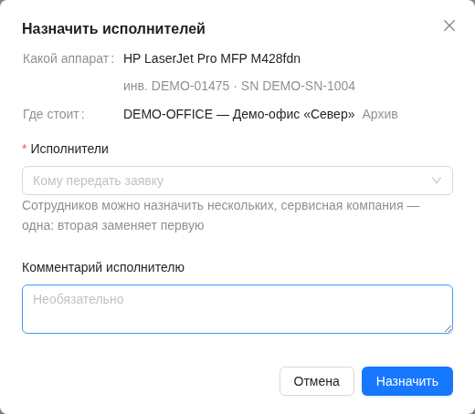
ОРГТЕХНИКА · СИСТЕМНЫЙ АДМИНИСТРАТОР
02 / 07
Назначить исполнителей
Состав меняется у поля «Исполнители» внутри карточки. Назначение само по себе не меняет статус.
АКТУАЛЬНЫЙ ЭКРАН · ДЕМОНСТРАЦИОННЫЕ ДАННЫЕ
1
Выберите сотрудников
Можно назначить нескольких своих сотрудников; они работают поимённо.
2
Добавьте сервис
Одновременно разрешена не более чем одна сервисная компания.
3
Объясните замену
При смене состава причина обязательна; новый исполнитель начнёт со статуса «Новая».
Отказ сотрудника снимает только его строку; отказ сервисной компании снимает компанию целиком.
Если отказался последний исполнитель, заявка снова ждёт распределения.
Предъявленный объём работ сначала согласуйте либо верните в правку; во время ожидания состав не меняют.
Назначение из карточки и массовый режим — разные вещи
Массового назначения в полосе выбора нет: состав допустимых исполнителей считается отдельно для каждой заявки.
Памятка ИТ-специалисту · актуальная версия приложения · редакция 3
АВТО

Slide 3
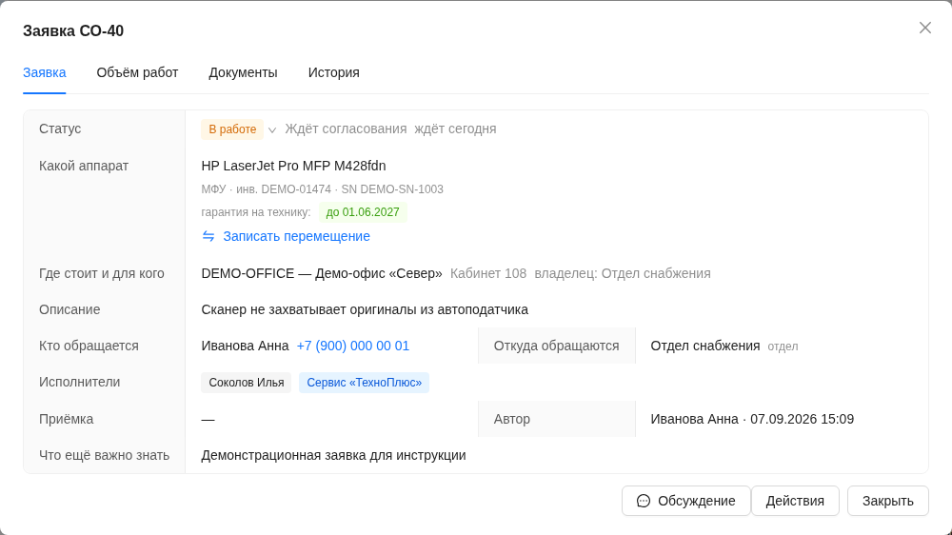
ОРГТЕХНИКА · СИСТЕМНЫЙ АДМИНИСТРАТОР
03 / 07
Принять заявку и вести ход работ
Назначенный сотрудник принимает заявку в работу. Остальные переходы доступны по коридору и правам.
АКТУАЛЬНЫЙ ЭКРАН · ДЕМОНСТРАЦИОННЫЕ ДАННЫЕ
1
Откройте нужную вкладку
Карточка ИТ включает внутренние документы, а «Объём работ» — только у заявок, которые ведёт сервисная компания.
2
Сверьте состав
Одного права исполнителя недостаточно — ваша учётка должна быть назначена.
3
Фиксируйте общение
Телефон ускоряет работу, но результат и договорённость продублируйте в обсуждении.
Новая
В работе
Решена
Закрыта
принять
выполнить
предъявить
принято
«Отложить» требует причины и запоминает, куда вернуть заявку.
«Отказаться от заявки» доступно до начала работы; после старта исполнитель сообщает оператору.
ИТ не принимает собственную работу за заказчика и не ведёт парк без отдельного права.
Памятка ИТ-специалисту · актуальная версия приложения · редакция 3
АВТО

Slide 4
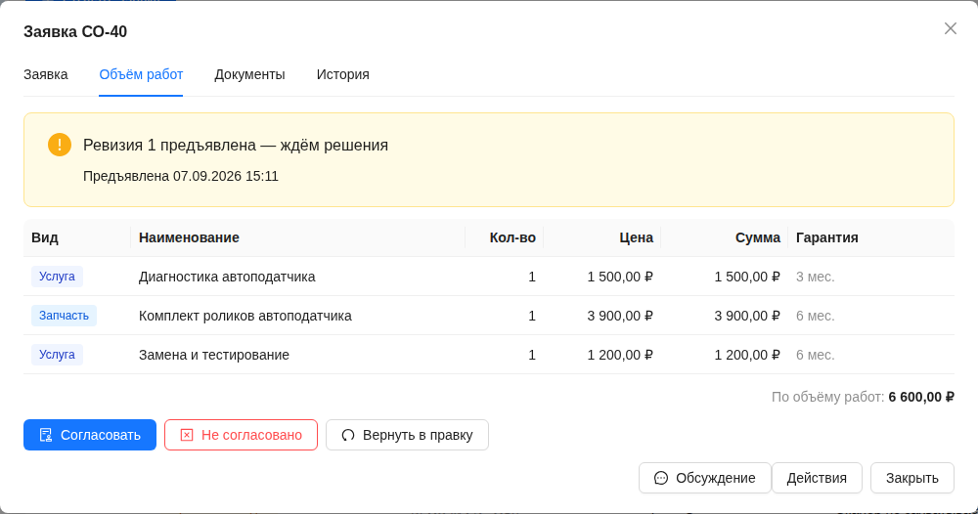
ОРГТЕХНИКА · СИСТЕМНЫЙ АДМИНИСТРАТОР
04 / 07
Объём работ и согласование
Этап есть только у заявок, которые ведёт сервисная компания: исполнитель предъявляет ревизию, согласующий принимает именно показанную редакцию.
АКТУАЛЬНЫЙ ЭКРАН · ДЕМОНСТРАЦИОННЫЕ ДАННЫЕ
1
Читайте состояние ревизии
Редактирование закрывается на время согласования.
2
Сверьте строки и сумму
Решение относится к конкретной ревизии; новая правка создаёт следующую.
3
Выберите решение
Согласовать, не согласовать с причиной или вернуть исполнителю в правку.
Заявку, которую ведёт свой сотрудник, объём работ не проходит: её закрывают датой выполнения и необязательным «Что сделали».
Сервисная компания не согласует собственный расчёт; это делает ИТ или оператор.
Несогласование закрывает заявку с причиной и решением по замене/дальнейшим действиям.
Пустую ревизию всё равно нужно явно согласовать либо вернуть — молчание не решение.
Статус остаётся «В работе»
Предъявление и согласование отражаются стороной ожидания и ревизией, а не отдельными рабочими статусами.
Памятка ИТ-специалисту · актуальная версия приложения · редакция 3
АВТО

Slide 5
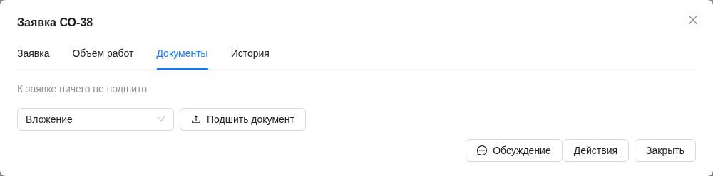
ОРГТЕХНИКА · СИСТЕМНЫЙ АДМИНИСТРАТОР
05 / 07
Документы и закрытие работ
Вид файла определяет видимость, гарантийный контур и возможность завершить внешнюю работу.
АКТУАЛЬНЫЙ ЭКРАН · ДЕМОНСТРАЦИОННЫЕ ДАННЫЕ
1
Назовите вид файла
Вложение, объём работ, акт, счёт или гарантийный талон — это не взаимозаменяемые метки.
2
Проверьте закрывающий файл
Для внешнего ремонта до «Решена» требуется хотя бы один закрывающий документ.
3
Закройте работы
По заявке сервисной компании — фактические строки, гарантию и рекомендации; по внутреннему ремонту — дату выполнения и «Что сделали».
Акт, счёт и объём работ скрыты от заявителя; обычное вложение и гарантийный талон видны.
Кандидат аппарата должен быть разобран до приёмки результата.
В статусе «Решена» оператор принимает работу либо возвращает её; через 24 часа возможна автоприёмка.
Удаление файла ограничено
Нельзя снять документ, который уже использован закрытием, гарантией или другим доменным действием.
Памятка ИТ-специалисту · актуальная версия приложения · редакция 3
АВТО

Slide 6
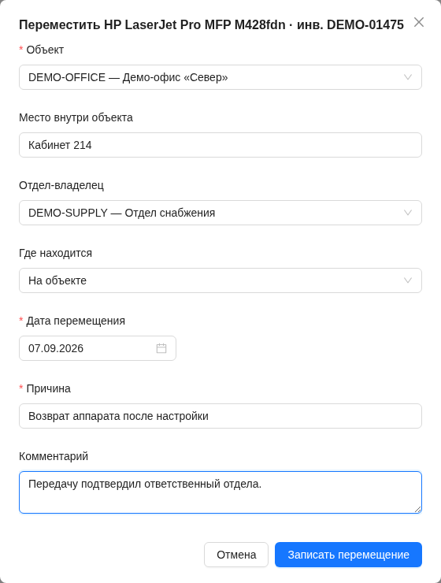
ОРГТЕХНИКА · СИСТЕМНЫЙ АДМИНИСТРАТОР
06 / 07
Подтвердить перемещение
Перемещение из заявки сверяет текущее и заявленное место под блокировкой и оставляет одну запись в истории.
АКТУАЛЬНЫЙ ЭКРАН · ДЕМОНСТРАЦИОННЫЕ ДАННЫЕ
1
Сверьте два места
Если аппарат уже переместили параллельно, портал покажет конфликт и новое исходное место.
2
Подтвердите заявление
Отметка связывает фактическое перемещение с расхождением, указанным в заявке.
3
Запишите движение
Новое место попадёт в карточку, заявку и историю аппарата одной операцией.
Кнопка живёт у реквизитов аппарата, пока заявка не закрыта и право на перемещение есть.
Область доступа проверяется по исходному месту; чужой объект не открывается через карточку заявки.
При споре сначала обновите карточку: сервер не даст записать движение от устаревшего места.
Памятка ИТ-специалисту · актуальная версия приложения · редакция 3
АВТО

Slide 7
ОРГТЕХНИКА · СИСТЕМНЫЙ АДМИНИСТРАТОР
07 / 07
Массовые действия и история аппарата
Полоса выбора выполняет те же доменные команды, что одиночное меню, и возвращает отчёт по каждой строке.
АКТУАЛЬНЫЙ ЭКРАН · ДЕМОНСТРАЦИОННЫЕ ДАННЫЕ
1
Выберите строки
Недоступный чекбокс объясняет причину. Смена области или набора фильтров сбрасывает выбор.
2
Запустите общую команду
Пауза, возобновление, срочность, старт, приёмка, отмена или архив — только где применимо.
После операции
Частичный результат нормален: успешные строки применены, пропущенные перечислены с причиной.
Одна общая причина относится ко всем строкам; массового назначения, объёма работ и закрытия работ нет.
История аппарата открывается из справочника вкладками «Заявки», «Правки», «Перемещения», «Полная история».
XLSX-выгрузка содержит те же четыре листа и подчиняется той же видимости.
Если действие оборвалось
Не создавайте новую пачку вслепую: портал предлагает продолжить начатую операцию с тем же ключом и показывает итог.
Памятка ИТ-специалисту · актуальная версия приложения · редакция 3
АВТО

